Slide 1


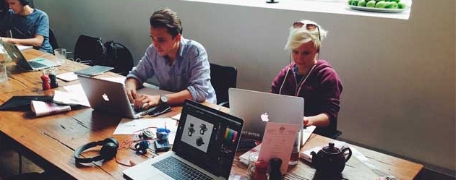




Конюченко
Никита
Резюме для фриланс биржи

Slide 2


О себе
Я молодой и энергичный переводчик с опытом работы на различных проектах. Моя страсть к языкам и умение смело и творчески подходить к каждому заданию позволяют мне точно передавать смысл и сохранять стиль оригинала
Навык №1
Мои работы всегда отличаются внимательностью к деталям, аккуратностью и профессионализмом.
Навык №2
Мое стремление к совершенствованию и обучению никогда не прекращается.
Навык №3
Я предоставляю выдающиеся переводы, которые не только удовлетворяют ожидания, но и превосходят их.

Slide 3


Навыки
Моя главная цель — предоставлять выдающиеся переводы, которые не только удовлетворяют ожидания, но и превосходят их. Каждый проект для меня — возможность проявить свою творческую сущность и вложить частичку своего сердца в результат.
Навык 1
Отличное знание русского и украинского языков как родных, что позволяет мне точно переводить тексты без потери смысла и стиля.
Навык 2
Уверенный уровень английского и немецкого языков, позволяющий мне качественно переводить тексты и поддерживать связь с иностранными клиентами.

Slide 4
Образование
Бакалавр филологии ( Специализация: Технический перевод ), [Учебное завидение: Киевский национальный лингвистический университет (КНЛУ)] [ Закончил в 2022 году]
C2
C2
C1
C1
Русский язык
Украинский язык
Английский язык
Немецкий язык
Владею русским языком на родном уровне, свободное устное и письменное общение.
Владение украинским языком на родном уровне, свободное устное и письменное общение.
Свободно владею английским языком, отличное устное и письменное общение, опыт работы с международными коллегами и клиентами.
Мои навыки владения немецким языком на высоком уровне позволяют мне легко общаться на устном и письменном уровне.

Slide 5



Опыт работы
Фриланс-переводчик (2019 - настоящее время)
Пункт №1
Пункт №2
Пункт №3
Выполнение переводов текстов различной тематики с русского, украинского, английского и немецкого языков на другие языки и обратно.
Сотрудничество с различными клиентами по всему миру, выполнение заказов в оговоренные сроки.
Работа с различными типами документов, включая веб-страницы, рекламные материалы, академические тексты и многое другое.

